Slide 2
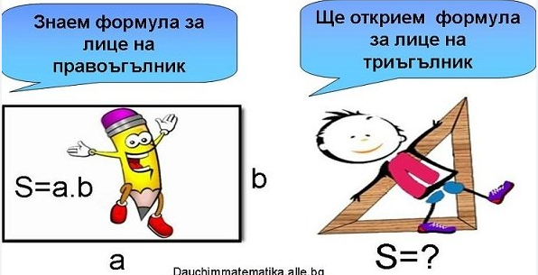
122. Лице на правоъгълен триъгълник
V клас
Геометрични фигури

Slide 3
В този урок ще научите
01
02
03
04
как се намира лице на правоъгълен триъгълник;
каква е връзката между лице на правоъгълник и лице на правоъгълен триъгълник;
как да намираме катет по дадено лице и катет:
някои трикове за бързо и лесно смятане.

Slide 4
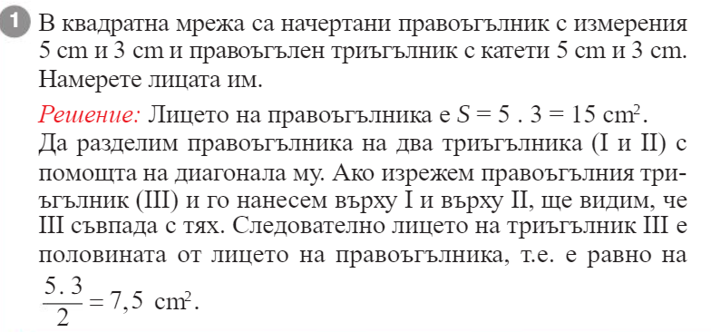
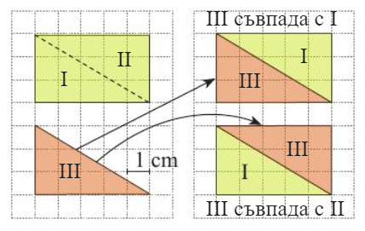
1

Slide 5
300

Slide 6
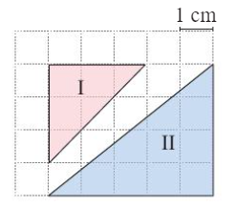

Slide 7
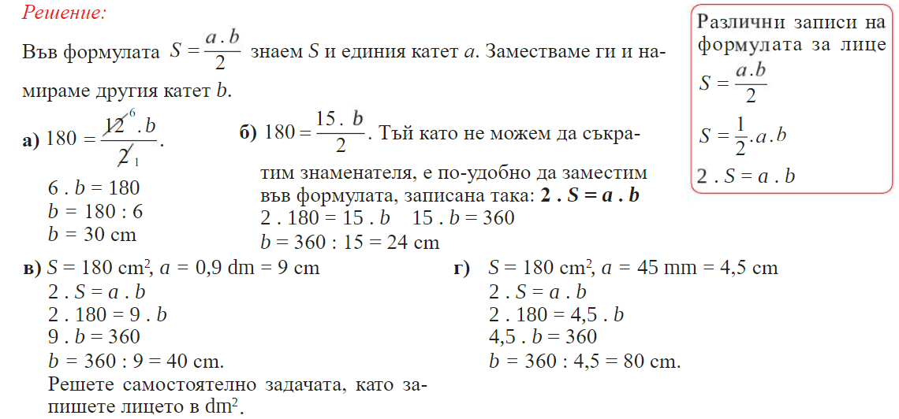
b = 30 cm
b = 24 cm
b = 40 cm
b = 80 cm

Slide 9
Домашна работа
Учебна тетрадка стр. 33

